Slide 1
JSP게시판 : 페이지설계/ TABLE설계

Slide 2
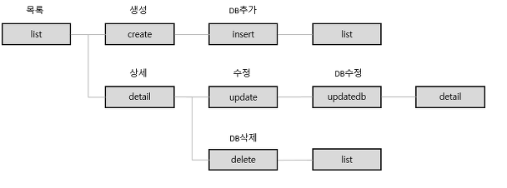
기본적인 CRUD Create/Read/Update/Delete

Slide 3
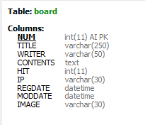
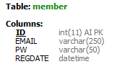
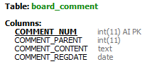
TABLE설계

Slide 4
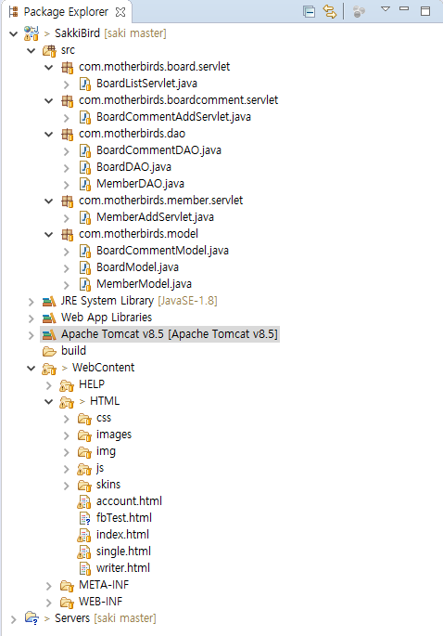
프로젝트 폴더 구조

Slide 5
표가 있는 두 개의 내용 레이아웃
여기에 첫 번째 글머리 기호
여기에 두 번째 글머리 기호
여기에 세 번째 글머리 기호
수업 | 그룹 1 | 그룹 2
1반 | 82 | 95
2반 | 76 | 88
3반 | 84 | 90

Slide 6
SmartArt가 있는 제목 및 내용 레이아웃
1단계 제목
2단계 제목
3단계 제목
4단계 제목
5단계 제목

Slide 7
구역 머리글 레이아웃
부제목

Slide 8
캡션 레이아웃이 있는 그림
캡션

Slide 9
슬라이드 제목 추가 - 1

Slide 10
슬라이드 제목 추가 - 2

Slide 11
슬라이드 제목 추가 - 3

Slide 13
슬라이드 제목 추가 - 4

